Slide 1

www.tengzhi.net
深圳市腾智工业设备有限公司
Back cabinet 贴膜设备技术推荐方案
方案汇报人：熊冬辉 汇报时间：2020年6月13日

Slide 2
03
总体方案介绍及说明

Slide 3
方案总体说明
General description of the scheme
该设备是为客户专门定制的Back cabinet 贴膜设备，为客户完成Back cabinet产品 贴膜。设备为半自动设计，人工上料Back cabinet 产品，设备自动贴膜和整形，完成后自动卸料。
根据产品结构和贴膜要求，采用四台设备分别完成四个位置的贴膜，每台设备配一名工人完成产品的上料。设备之间采用传送带连接，设备自动将贴膜成品卸料并流入下工序。

Slide 4
设备生产工作流程
Equipment workflow
1
人工上料产品
A位置贴膜
整形一
整形二
卸料进入传送带
2
人工从传送带取料上料产品
B位置贴膜
整形一
整形二
卸料进入传送带
3
人工从传送带取料上料产品
C位置贴膜
整形一
整形二
卸料进入传送带
4
人工从传送带取料上料产品
D位置贴膜
整形一
卸料进入传送带

Slide 5
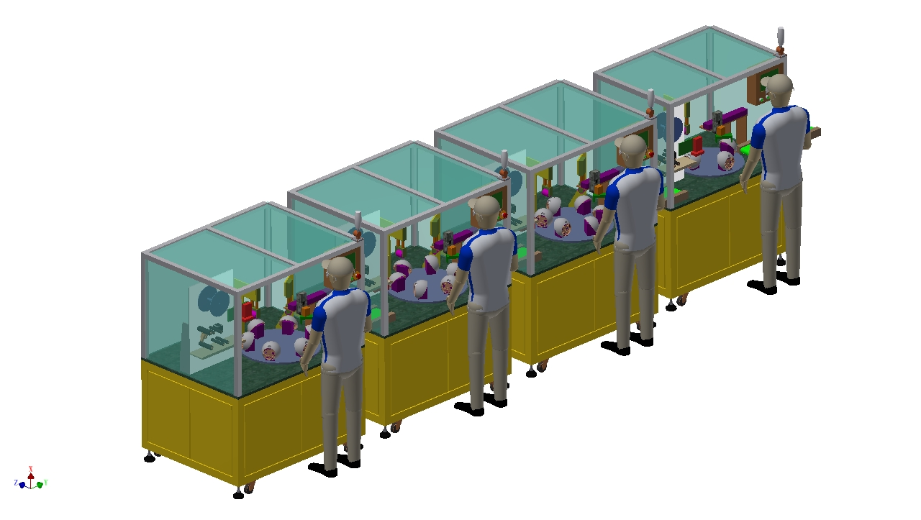
设备基本机构
设备D：完成小孔贴膜
设备C：完成侧面贴膜
设备B：
完成侧面贴膜
设备A：
完成顶部贴膜
说明：分四台设备分别完成四个位置的贴膜。

Slide 6
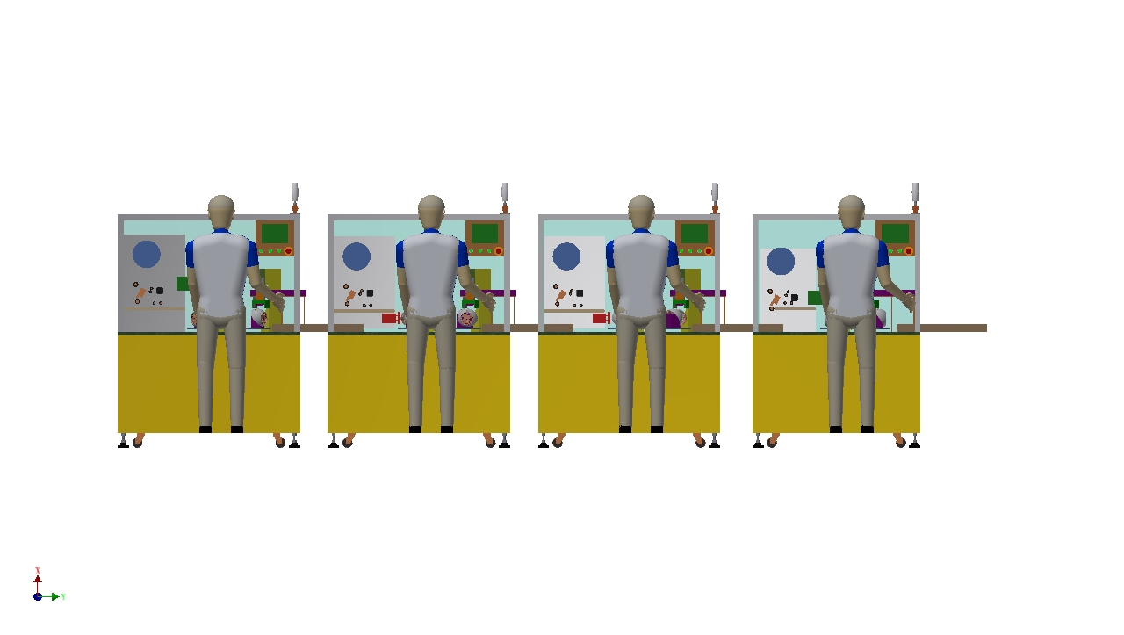
1650mm

Slide 7
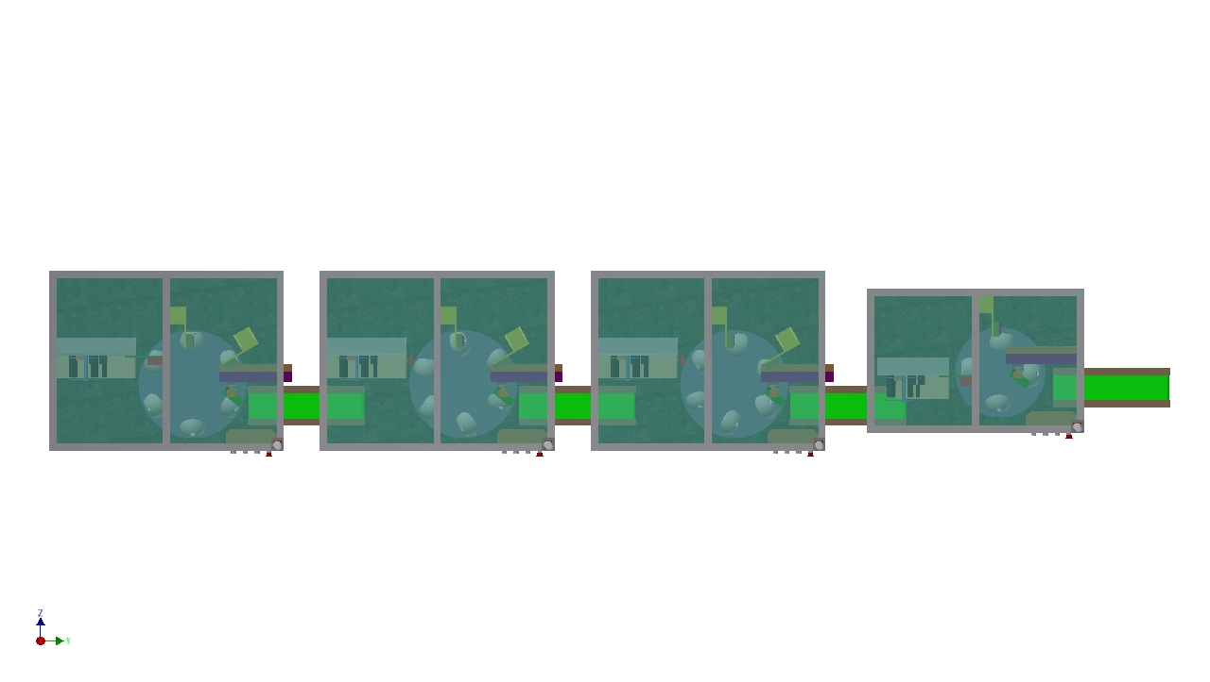
800mm
1000mm
1200mm
1300mm
1300mm
1300mm

Slide 8






核心元器件及品牌
Core components and brands
PLC、机器人、伺服马达
轴承
触摸屏
传感器
精密五金件
气动元件

Slide 9
04
设备基本参数与报价

Slide 10
设备基本参数配置表
Equipment basic parameter configuration table
序号 | 名称 | 规格/内容 | 备注
1 | 电源输入 | AC~220V 30A
2 | 最大功率 | 5.5kw
3 | 设备尺寸 | 5800mm*1000m*1650mm
4 | 设备重量 | 650kg
5 | 气源规格 | 冷却干燥压缩空气 0.5-0.7MPa
6 | UPH | 450

Slide 11
设备报价及交货期
Equipment quotation and delivery date
设备报价及交货期详见： Back cabinet 贴膜设备报价单。

Slide 12
谢谢观看 THANKS
方案汇报人：熊冬辉 汇报时间：2020年6月13日
手机：13823756728 E-mail:fengji0912@163.com

